Slide 1
Муниципальное дошкольное образовательное учреждение
Опыты с воздухом
Подготовили : Чупрова Э.Д
Бокова Е.А.
Козлова А.Н
Сыктывкар 2014 год

Slide 2
Опыты с воздухом Опыт № 1
«С полиэтиленовым пакетом»

Slide 3
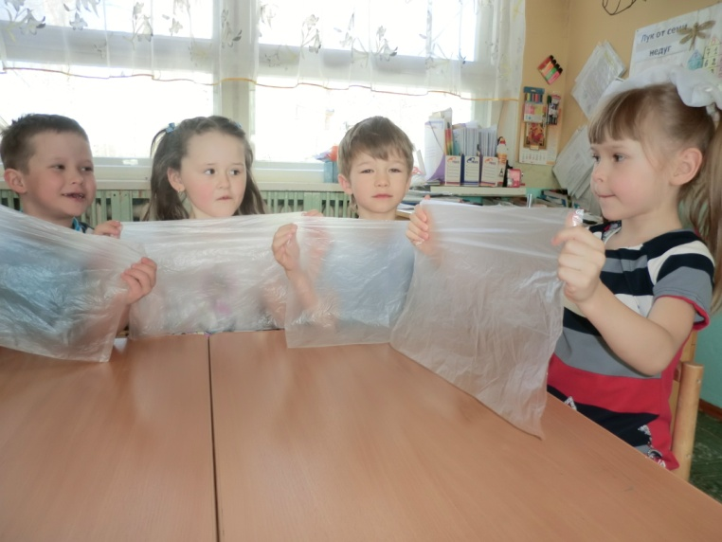
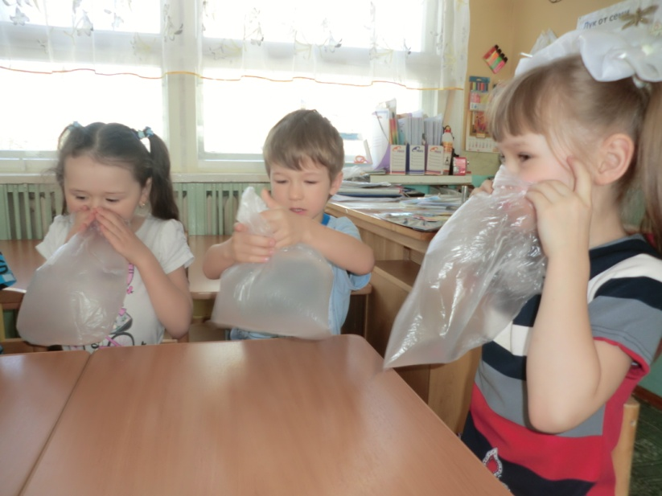
Пакет можно сложить в несколько раз, посмотрите какой он тоненький
Набираем в пакет воздух, посмотрите он стал похож на подушку. Воздух занял все место в мешке.

Slide 4
Опыт № 2
«Опыт с трубочкой и водой».

Slide 5
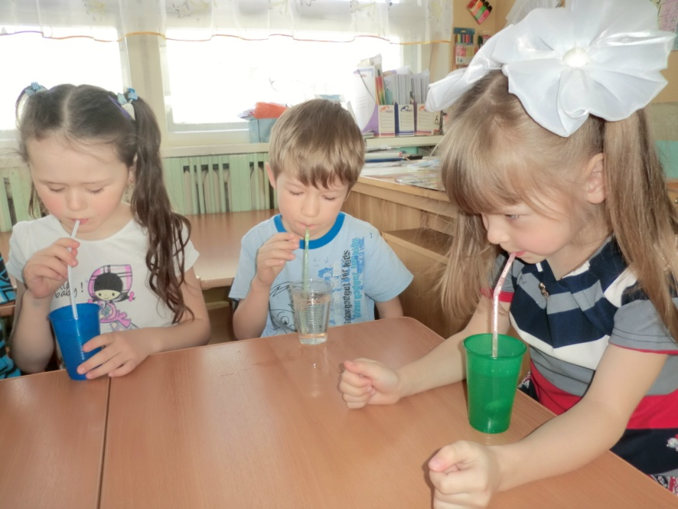
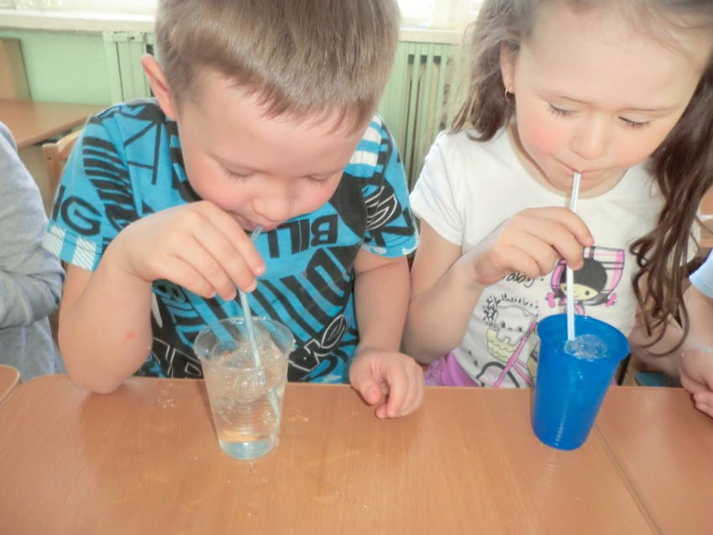
Подуйте в трубочку опущенную в стакан с водой.
Воздух проходит через трубочку, попадает в воду и вода начинает бурлить, образуются пузырьки.

Slide 6
3 опыт
«С салфеткой».

Slide 7
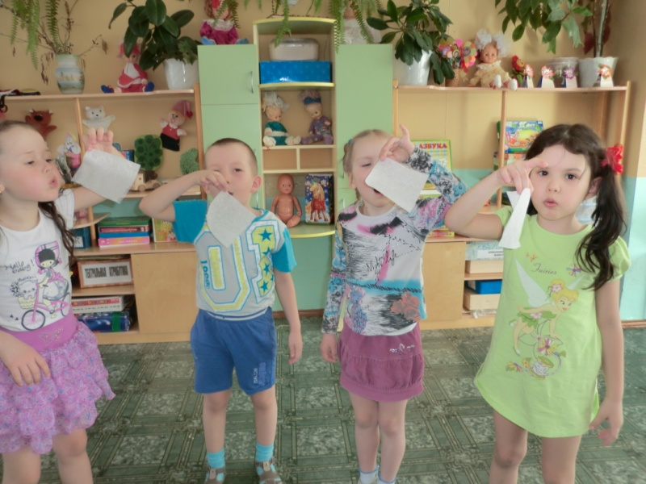
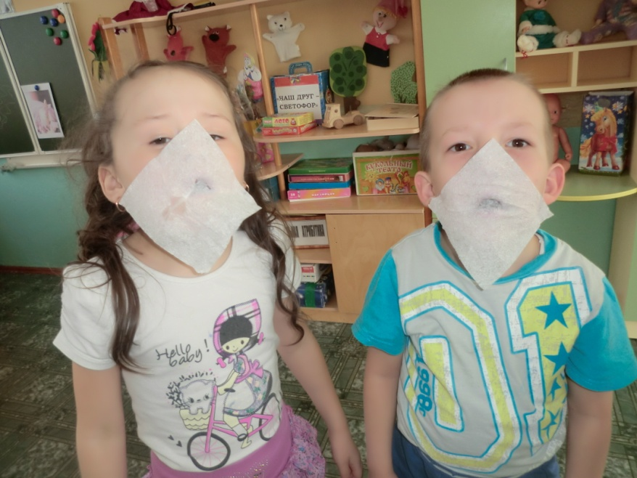
А теперь вдыхаем и выдыхаем воздух. Салфетка шевелится как от ветра.
Вдохнули воздух посильнее и салфетка прилипла ко рту.

Slide 8
Игра
«Кораблики».

Slide 9
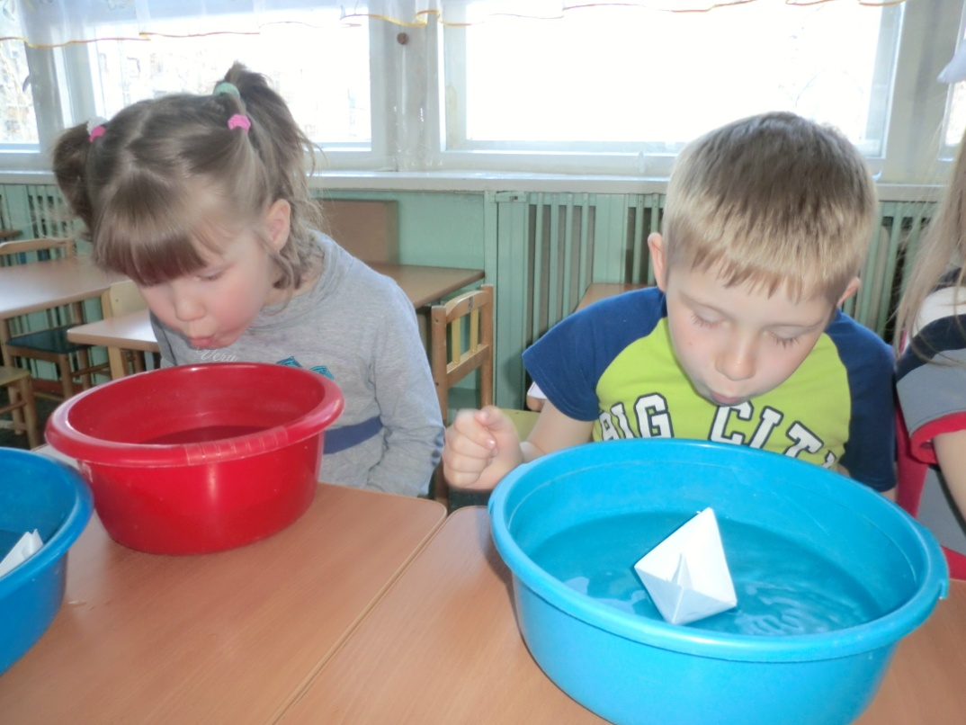
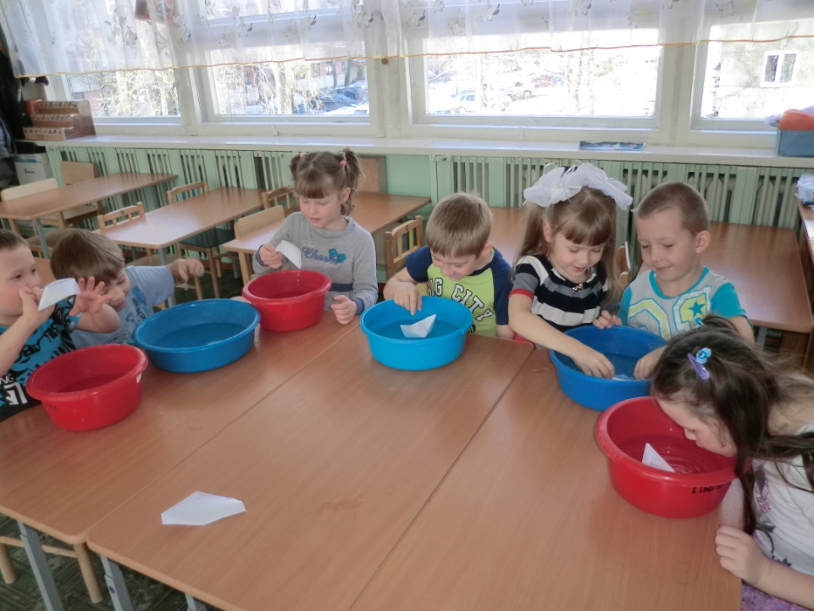
Вдыхая и выдыхая вы создаете поток воздуха, получается ветер.
Ветер толкает легкий кораблик и он начинает передвигаться по воде.

Slide 10
Спасибо за внимание

